Slide 1
第九章
股利政策

Slide 2
本章學習重點
股東提供企業內部長期資金進行各項營運，當企業有獲利時得發放股利給股東作為投資的報酬，也就是對盈餘的分配
本章學習財管中的第三項重要決策，即股利政策，並包括與股利政策相關的庫藏股制度，其重點如下：
  股利概論
  除權與除息
  股利理論與分析
  買回流通在外股票(庫藏股制度)

Slide 3
9-1 股利概論

Slide 4
股利發放類別與發放制度
一般公司發放股利的方式有兩種：現金股利與股票股利
  現金股利：公司直接發放現金給股東
    每股現金股利×股東所持有的股數，如每股現金股利2元，因每張股票為1000股，故每張可配得2000元
  股票股利：以配發股票(盈餘或資本公積轉增資)的方式進行
    無償配股：股東不需要再付出資金即可取得的股票股利，表達的方式通常以面額計算，例如每股發放股票股利2元， 此表示每股可配撥0.2股(無償配股率)，每張股票為1000股，故每張可配得200股
    有償配股：發行公司以低於市價的方式讓原股東有認購的機會， 通常會公告有償配股率(如20%)與每股認購價格(如50元)

Slide 5
發放股利時的專有名詞
現金股利：
  公司發配現金股利給股東時，公司總資產隨之降低，資金離開市場，股價為之下調，此一調整的程序稱為除息(ex-dividend)，除息後之股價為除息參考價
股票股利：
  公司發配股票股利給股東時，流通在外股票增加但公司總資產並未減少，故每股價格亦須下調，此一調整的程序稱為除權(ex-right)，除權後之股價為除權參考價

Slide 6
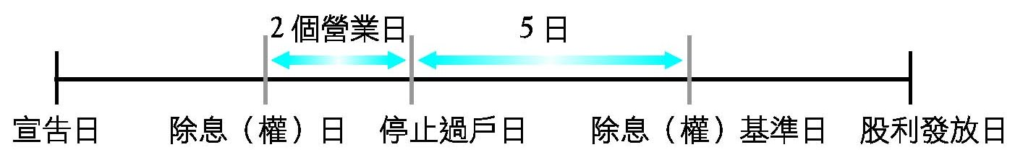
股利發放的五個重要日期
總共約須三十日
(過戶基準日)

Slide 7
股利發放的五個重要日期
宣告日
  指董事會宣告發放多少股利與以下各重要日期
除息(權)交易日
  以除息(權)後的價格為開市基準價進行交易，故在本日後(含本日)買進股票的投資人不能參加分配股利
停止過戶日
  為除息(權)交易日後的第2個營業日
除息(權)基準日(過戶基準日)
  停止過戶日起5個交易日供發行公司整理股東名冊，作為發放股利的依據
股利發放日
  實際現金股利撥放至銀行帳戶及股票股利撥放至集保存摺

Slide 8
股利的稅負
現金股利：以實際所得計算。
股票股利：公司發放股票股利可來自「資本公積」及「保留盈餘」。
  以「資本公積」轉增資時，股東取得增資股時免予計入所得稅，但員工無權配發此類的增資股。
  以「保留盈餘」轉增資所配發之股票，股東需繳交所得稅，可配發給員工。

Slide 9
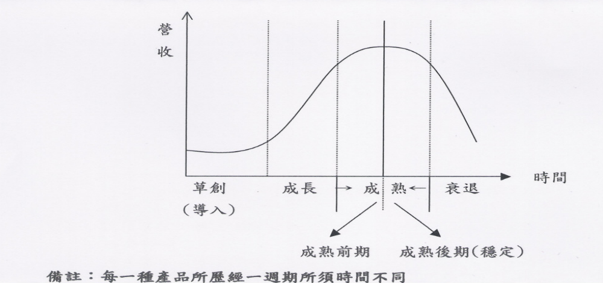
發放股利的基本原則
公司發放股利時應以公司發展階段對資金的需要程度不同而決定是否發放股利，及應發放何種股利
公司的發展階段可用產品生命週期(Product Life Cycle；PLC)的觀念加以說明，產品生命週期是：
  描述產品進入市場至在市場中消失為止之過程。

Slide 10
發放股利的基本原則
產品生命週期理論各階段的特質與股利發放
  草創：成本高、規模小、需求小，亦無競爭者→營收少、利潤低（現金為淨流出→不應發放股利)
  成長：規模擴大、成本攤低、需求速升，開始有競爭者→營收快速增加、利潤開始速增 (現金在後段開始有淨流入→可以以發放股票股利的方式增加資本預算與營運資金)
  成熟：規模很大、但需求趨飽和、競爭者眾→營收及利潤增速下降、甚至開始衰退(現金開始有大量淨流入但後段期間增加的速度趨緩→應以現金股利方式發放股利甚或應買回股票以維持每股盈餘)
  衰退：廠商、市場均飽和，消費者不認為新鮮，開始有廠商退出市場→營收及利潤快速下降 (現金雖仍淨流入但開始急速衰退→股利發放並非主要考慮而是考量避免衰退)

Slide 11
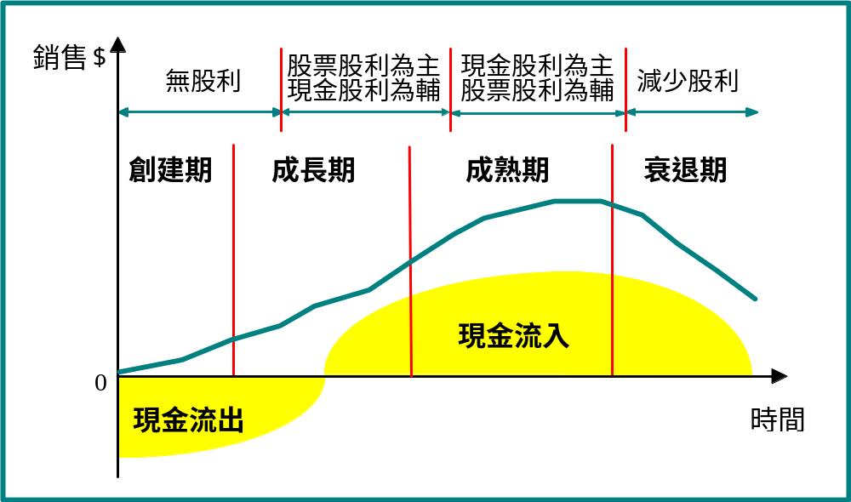
發放股利的原則

Slide 12
9-2 除權與除息

Slide 13
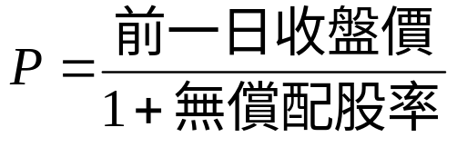
除權與除息
除息(權)後的價格稱為除息(權)參考價
  除息參考價
    以前一交易日的的每股收盤價直接減去每股現金股利，例如以前一交易日的的每股收盤價為50元，每股現金股利為2元，則除息後參考價為每股48元
  除權參考價
    無償配股

Slide 14
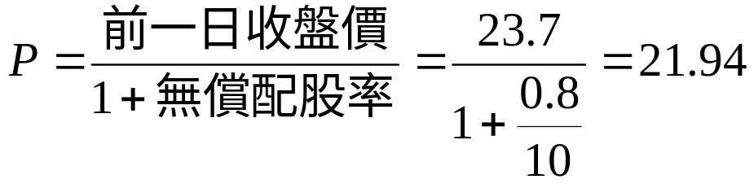
除權與除息
無償配股除權參考價計算例
  某公司每股撥配股票股利0.8元，前一日收盤價為23.7元，則除權參考價為多少？

Slide 15
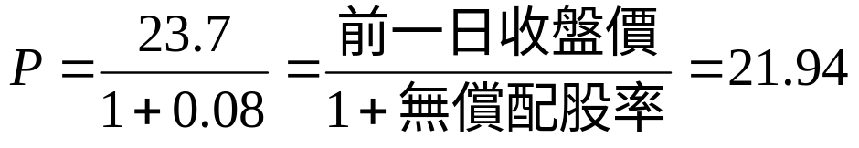
無償配股除權參考價計算例
假設持有1,000股，除權前的價值為：23.7 x1,000，除權後的股數為1,000+1,000x0.08，且除權前與除權後的價值不變，故可令除權後參考價為P，則可得：
23.7x1,000=Px(1,000+1,000x0.08)，所以：

Slide 16

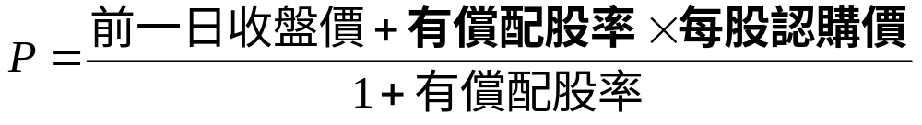
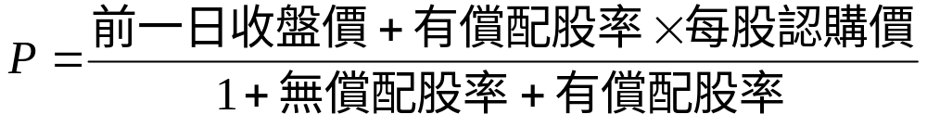
除權與除息
  除權參考價
    有償配股
  除權參考價
    無償配股與有償配股同實進行

Slide 17
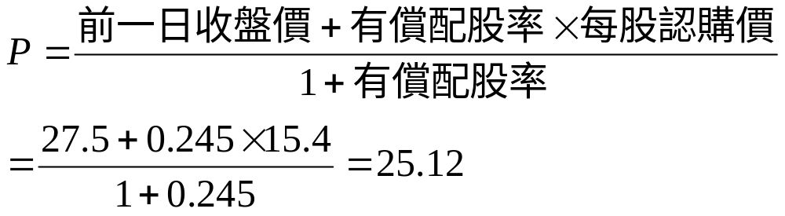
除權與除息
有償配股除權參考價計算例
  某公司每股撥配股票股利，採有償配股，配股率為24.5%，認購價格為15.4元，前一日收盤價為27.5元，則除權參考價為多少？

Slide 18
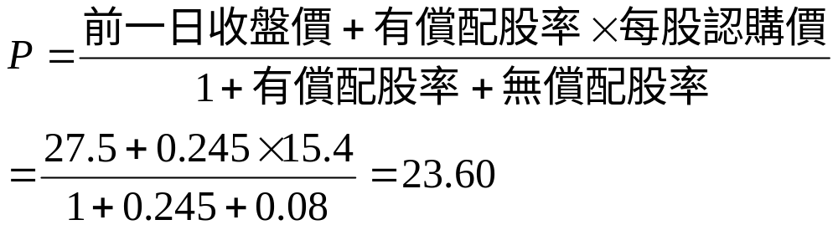
除權與除息
有償與無償配股同時進行的除權參考價計算例
  某公司每股撥配股票股利，每股撥配股票股利0.8元(無償配股)，另採有償配股，配股率為24.5%，認購價格為15.4元，前一日收盤價為27.5元，則除權參考價為多少？

Slide 19
發放股利時的專有名詞
現金股利(除息)：
  每股股價為下調後，後續股價低於除息參考價時稱為「貼息」；而若後續股價上漲超過除息參考價時稱為「填息」
股票股利(除權)：
  每股股價為下調後，後續股價低於除權參考價時稱為「貼權」；而若後續股價上漲超過除權參考價時稱為「填權」

Slide 20
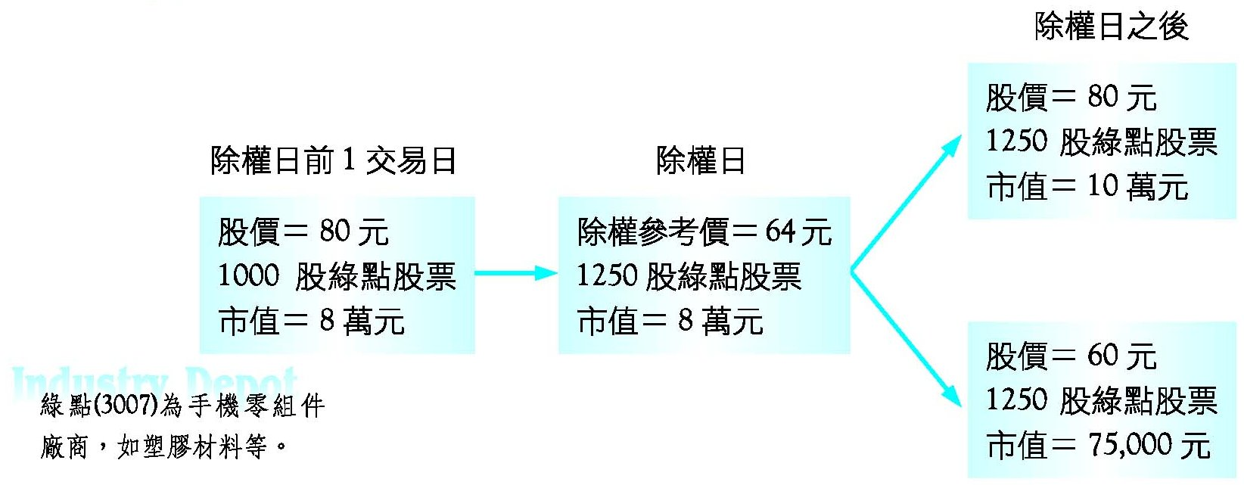
填權與貼權的影響圖示

Slide 21
發放股利對企業內部的影響
發放現金股利的影響
  對營運資金(流動資產)的影響：發放後流動資金減少，亦會影響資本預算活動，必須考量短期內較無法進行投資案
  對資本結構的影響：發放後影響企業日後籌集長期資金的活動，如有投資案必須採用新的債務或權益證券籌資
  對股東結構的影響：發放較高現金股利的公司較易受法人投資機構的喜愛，可吸引較多的機構投資人
發放股票股利的影響
  對每股盈餘的影響：相當於增資，若公司無法賺等比率的淨利將稀釋公司的每股盈餘

Slide 22
台灣員工分紅認股的問題
2008年以前台灣的高科技事業普遍以員工認股作為分紅手段，依面額認購，有犧牲股東利益之嫌，2009以後所採用的員工分紅認股，必須以公平市價認列為費用

Slide 23
9-3 股利理論

Slide 24
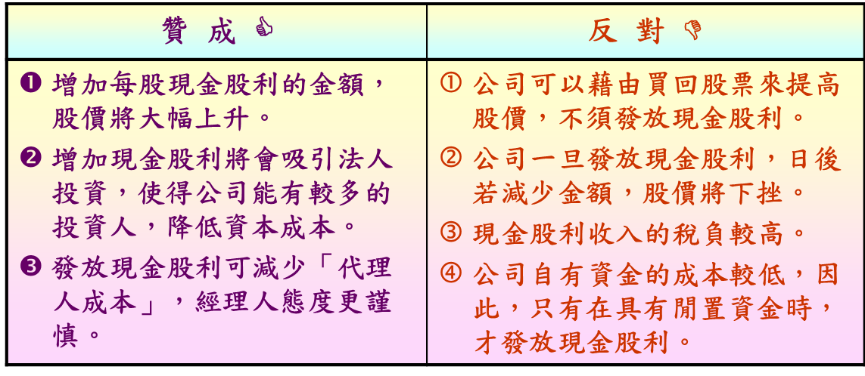
贊成及反對發放現金股利之主張

Slide 25
股利理論與分析
M＆M股利無關論 (dividend irrelevance hypothesis)
  在M＆M假說之完美市場假設條件下，公司的價值只會決定於其投資計畫的現金流量，不受股利政策的影響；換言之，股利政策亦與投資政策之間完全獨立。
M＆M股利無關論的經濟意義在於：
  1.如果股利支出大於營業淨利時，投資所不足的資金可用發行新股支應。
  2.如果股利支出小於營業淨利時，投資所剩餘的資金可用於購回已發行在外的股票。
  3.公司的投資決策與股利決策完全相互獨立。

Slide 26
股利理論與分析
股利委託人(股利顧客群)效果(dividend clientele effect)
  M & M股利無關論提出的同時，他們也發現公司各有其不同的股利政策，似乎與其理論相左，故提出一個可能的解釋，這個解釋稱為股利委託人效果或股利顧客群效果
    美國的股票投資人會因為股利所得課稅稅率的不同而選擇發放股利方式不同的公司，其目的在於儘量規避股利所得稅，例如對高所得者的現金股利收入會被課較多的稅，故會選擇發放股票股利較多的公司(或低現金股利的公司)，以繳交較少的資本利得稅(證所稅)
    另外有些高配息股票型基金業者則著重於投資高現金股利的股票

Slide 27
股利理論與分析
台灣的股利委託人(股利顧客群)效果
  我國對股票股利所得的計算方式是以面額計算，故對適用所得稅較高稅率的股東較有利
  我國並未課徵資本利得稅(證所稅)只對股利課稅，故若多發放股票股利或少發放現金股利對股東都是有利的

Slide 28
股利理論與分析
股利訊號假說 (dividend singling hypothesis)
  是指公司改變股利發放的金額時對投資人具有資訊意含：
    當公司所發放的現金股利增加時，代表管理當局預期公司未來獲利將增加(即公司未來沒有資金不足的虞慮)
    當公司所發放的現金股利減少時，則代表管理當局預期公司未來獲利將減少(即公司未來有資金不足的虞慮)

Slide 29
股利理論與分析
股利與代理人成本
  現象：有些企業發放現金股利後又以負債或發行新股的方式因應資金需要，那為何要發放現金股利？
  解釋：
    1.發放股利減少企業內部資金，可以使經理人更為小心使用資金並避免無謂的浪費，故有益於股東
    2.發放現金股利後的對外融資將使資本市場的相關人士更為注意公司的舉動，故對經理人有監督的效果，可以節省股東監督經理人的成本

Slide 30
股利理論與分析
剩餘股利政策(residual dividend policy)
  在長期資金中，保留盈餘的成本最低，負債次之，發行新股則成本最高
  故如果公司有投資計畫時最先採用的應是保留盈餘，次為負債，最後才會發行新股，所以若一家公司發放現金股利即代表可用於投資的資金(保留盈餘)過多，尚有餘額，故會拿來發放股利

Slide 31
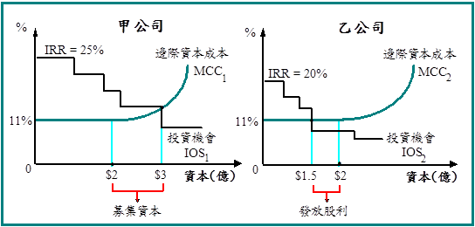
股利理論與分析
剩餘股利政策
⇨ 一般認為，這三類資金的成本： k_{cash} < k_{debt} < k_{equity}。

Slide 32
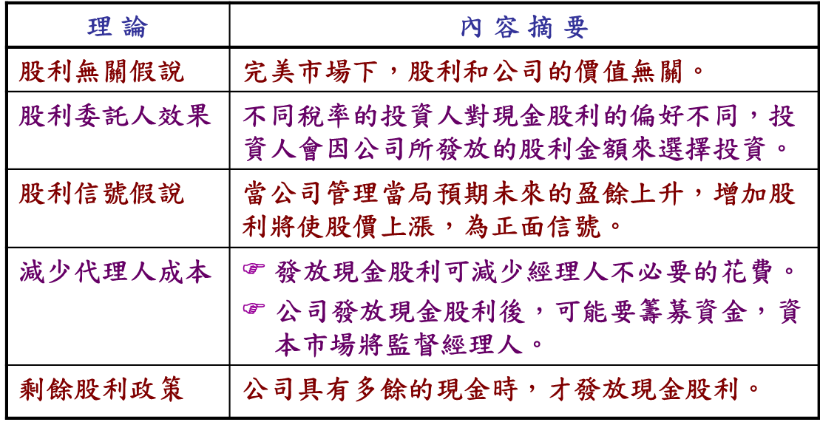
股利理論摘要

Slide 33
9-5 股票購回

Slide 34
買回流通在外股票(庫藏股制度)
庫藏股制度：
  上市櫃公司因有較多的內部自有資金時，可以購回已發行在外的股票(stock repurchase)，被買回的股票稱為庫藏股(treasury stock)，因此股票回購也被稱為買回庫藏股或實施庫藏股制度

Slide 35
買回流通在外股票(庫藏股制度)
我國法律規定：公司在下面情況可用自有資金買回自己公司股票
  1.買回股票轉讓給員工認股
  2.提供可轉換公司債(特別股)、附認股權證之公司債(特別股)及認股權證行使轉換權使用
  3.維護公司信用及股東權益買回，並辦理減資
  4.買回股數限制：全部流通在外股數之10%以內
  5.買回總金額限制：不得超過保留盈餘加股本溢價及已實現資本公積之總額

Slide 36
買回流通在外股票(庫藏股制度)
我國執行流程規定：
  董事會決議：2/3以上出席，1/2以上同意。
  向金管會申報：董事會決議兩日後向金管會申報計畫買回的股價與股數。
  金管會核准後開始執行買回作業
    1.應於兩個月內執行完畢
    2.每日買回數量不得超過計畫買回之1/3或不超20萬股
    3.委託買價不得高於當日漲幅的1/2，且不得在開盤前30分鐘申報買單
    4.執行完畢後應於五日內向金管會報告交易資料。
    5.如於兩個月內完成買回計畫則欲再買回股票應重新執行前述程序。
  後續作業：
    1.需辦理減資者應於六個月內完成2.庫藏股最長持有期間為3年

Slide 37
庫藏股制度的優缺點
優點
缺點
1.價格被低估股票以回收方式穩定股價
1.通常要用較高的股價買回對股東不利
2.減少流通在外股數穩定每股盈餘
2.大股東可能利用此制度炒作股價
3.是調整資本結構的工具
3.對賣回股票給公司的股東較不利
4.降低股權分散程度鞏固經營權
4.只是短期治標手段非長期治本手段

Slide 38
股份購回操作例題
假設一公司目前流通在外之普通股為200,000股，稅後盈餘為1,800,000元，現金6,000,000元。若該公司將所有現金以每股市價120元買回其股票，且買回股票前後之本益比相同而稅後盈餘仍為1,800,000元，請問該公司在買回股票前之每股股價應為？

Slide 39
股份購回操作例題解
  購回前的每股盈餘為1800000/200000=9，令購回前的本益比為：購回股份前股價/9。
  以6000000元購回每股市價為120元股票共：6000000/120=50000股，所以流通在外股數為：200000-50000=150000股。
  購回後的每股盈餘為1800000/150000=12，則購回後的本益比為：120/12=10。
  所以購回股份前股價=9*10=90元。

Slide 40
股票購回與現金股利
公司選擇發放股利或買回庫藏股之影響因素
  資金成本：買回庫藏股後，股票之買賣價差變大，流動性降低，使得股本的資本成本上升
  訊號效果：宣布股票購回的公司其淨值市價比通常比較高，因此股價被低估的公司會以股票購回作為對投資人所放射的訊號
  負稅效果：對投資人(特別是機構法人)而言，股利的稅負高於買回庫藏股，因此法人持股較多的公司偏向採用股票購回

Slide 41
股票購回的理論
信號效果：公司認為股價被低估買回「庫藏股」，隱含公司有良好的獲利前景。
自由現金流量：公司沒有好的投資機會，以閒置資金買回「庫藏股」 ，為遠景不佳訊息。
稅盾：舉債買回「庫藏股」使得稅盾增加。

Slide 42
股票購回的理論
規避股利所得稅：買回「庫藏股」 ，股東繳納「資本利得稅」，稅率較低。
徵收債權人財富：買回「庫藏股」股價上漲，若債券價格因而下跌，股東奪取債權人財富。
股東之間的財富移轉：收回期間結束後股價下跌，出售持股的股東獲利。

Slide 43
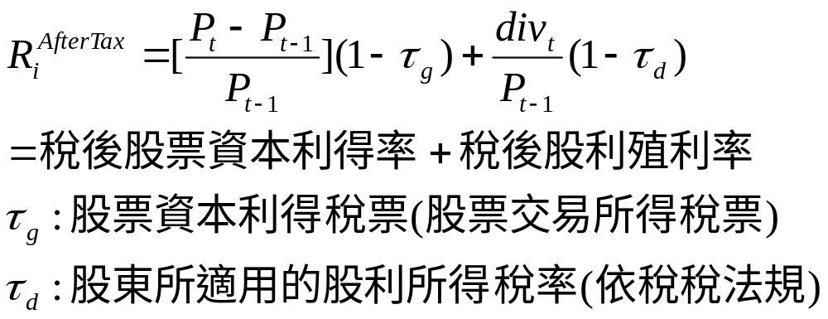
股份購回與租稅間的關係
考慮稅負下股票投資報酬率的分解：

Slide 44
股份購回與租稅間的關係釋例
故對股東而言，在現行稅負架構下發放股利會比購回股份的獲利少。由此亦可推論適用高所得稅率的股東將偏好購回股份。

